Slide 1
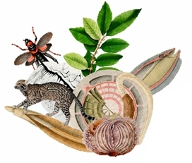



GBIF France :
20 ans d’actions
au service de la biodiversité
Marjolaine Chiriaco
Cheffe du département Environnement,
Sciences de la Terre et de l'Univers
19 juin 2026, Auditorium Jean Rouch, Musée de l’Homme, Paris, France
Notes:
Template page de garde des ppt

